Slide 1
Android 학습
설진우 (Felix)
Ch13 & Ch14

Slide 2
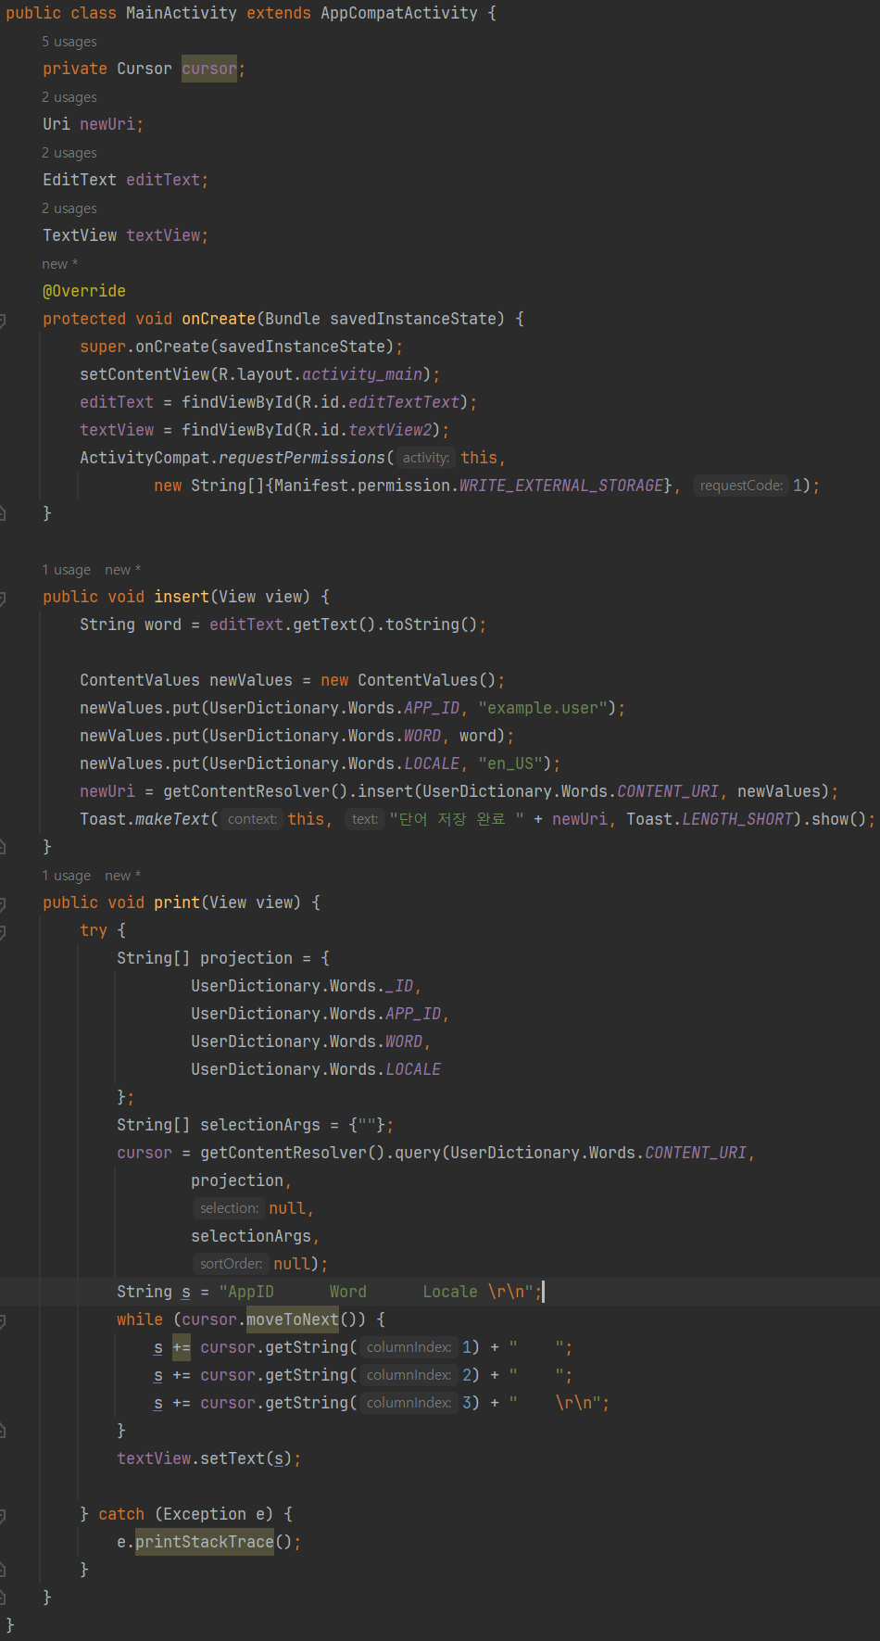
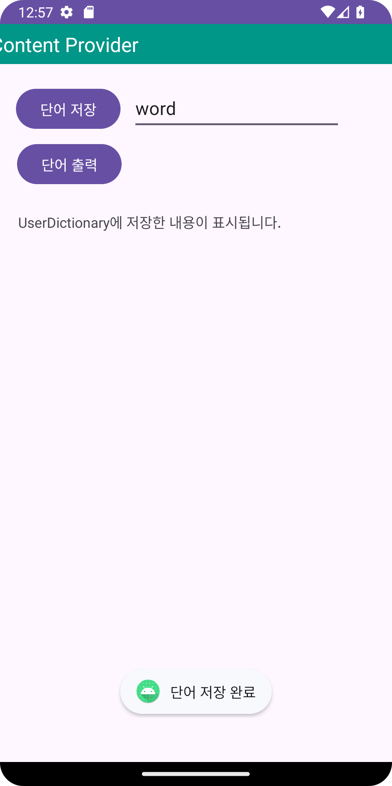
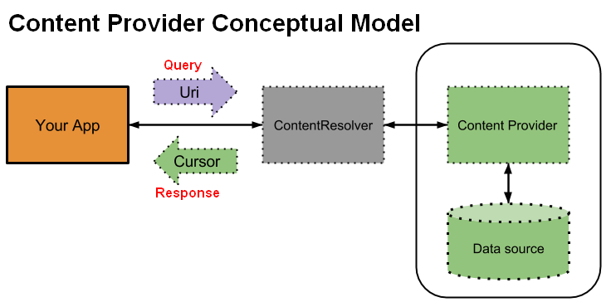
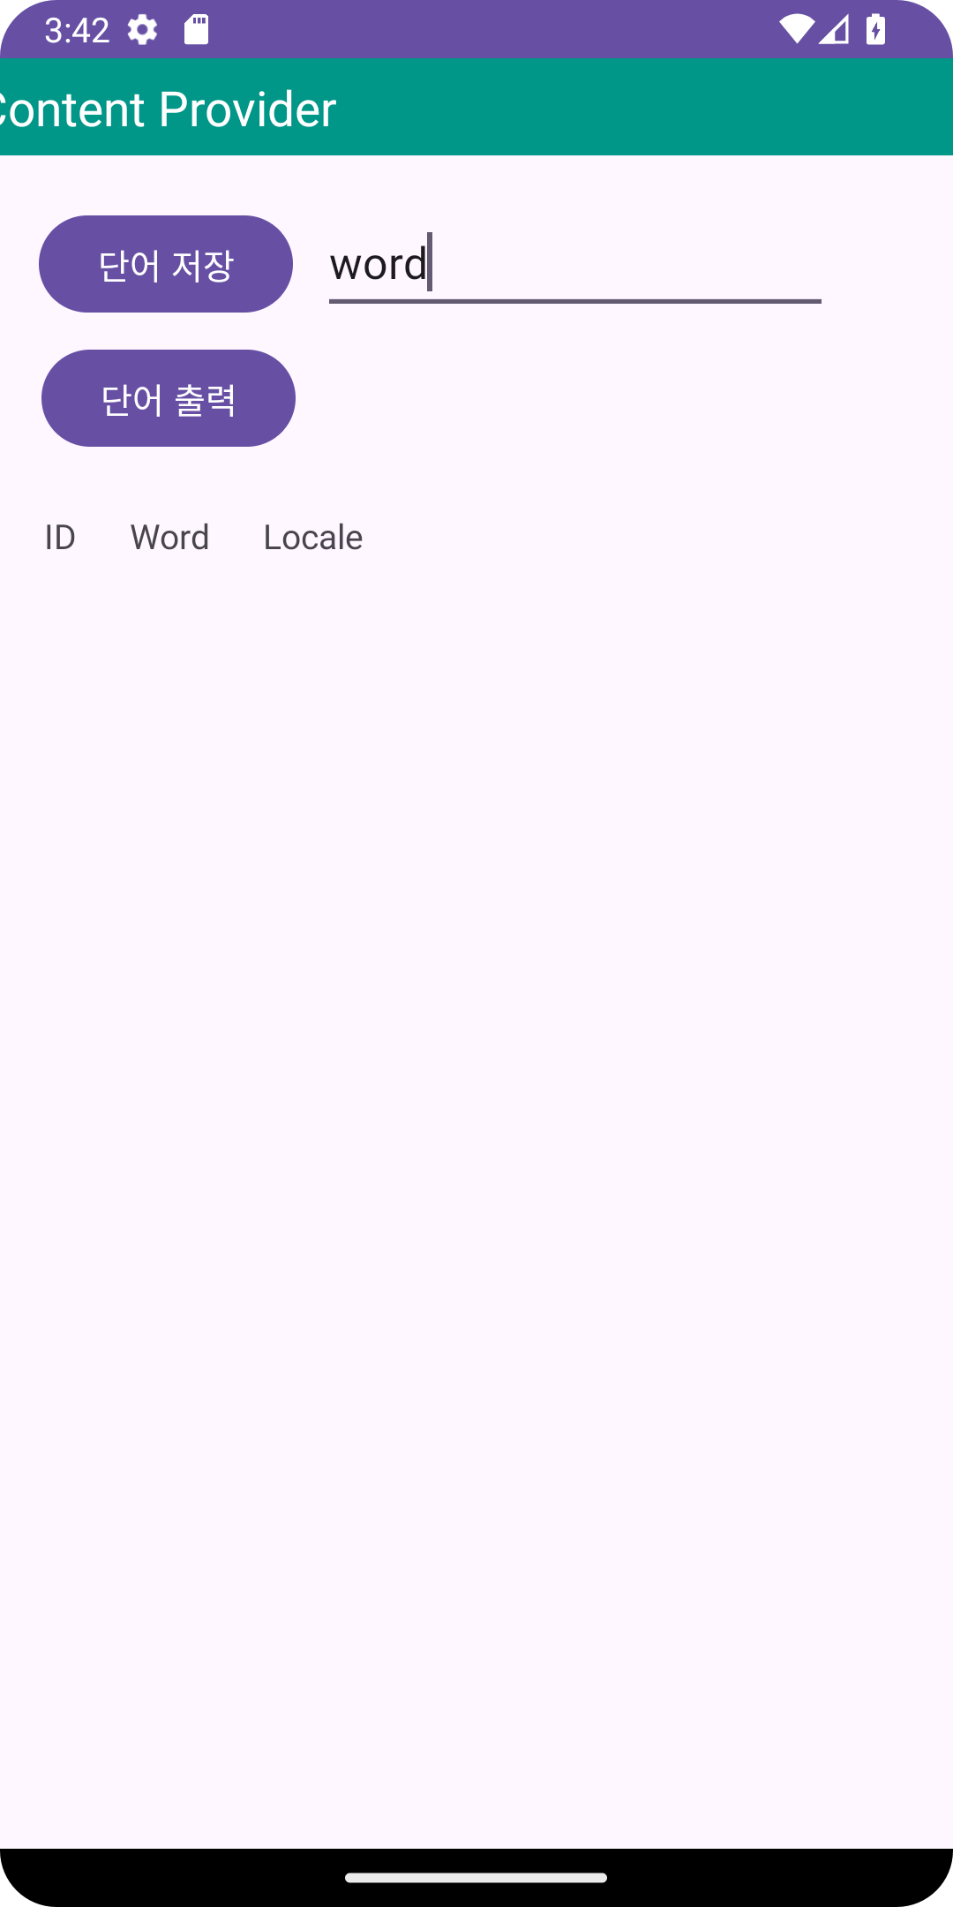
Content Provider
Content Provider의 특징
다른 application에 data를 공급하는 역할
Data 공급을 추상화하여 data 계층과 application 계층을 분리
다른 application이 app data에 안전하게 액세스하여 이를 수정할 수 있도록 허용
Content Provider가 data를 가져오는 방법 - ContentResolver 객체가 ContentProvider에 data를 요청하게 되고 ContentProvider는 요청된 작업을 실행하고 결과를 반환하는 구조
Data 쓰기
Data 읽기
Ch11

Slide 3
프로세스와 스레드 (Process & Thread)
Process의 특징
독자적으로 실행이 가능한 환경
자신만의 메모리 공간을 보유 -> 각 process의 메모리 공간은 분리
Thread의 특징
동시 작업의 문제점
Ch13

Slide 4
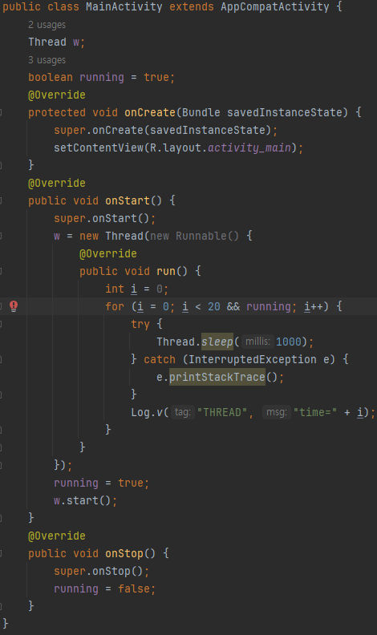
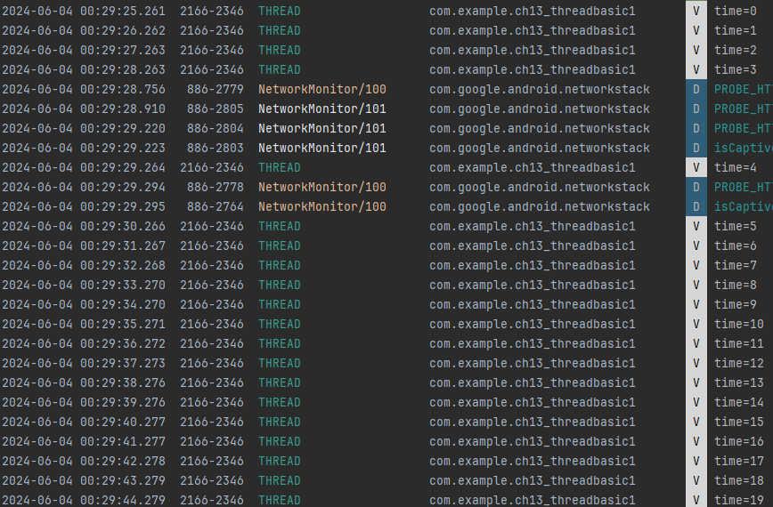
스레드 (Thread)
Main Thread
독자적으로 실행이 가능한 환경
자신만의 메모리 공간을 보유 -> 각 process의 메모리 공간은 분리
Thread의 특징
동시 작업의 문제점
Ch13

Slide 5
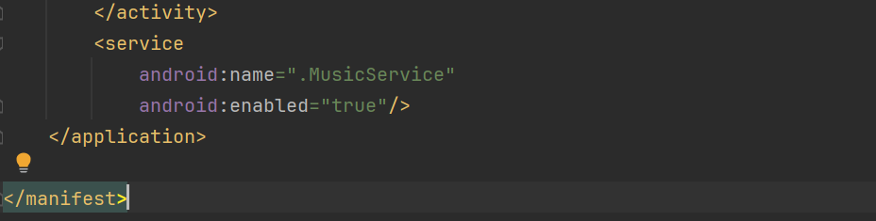
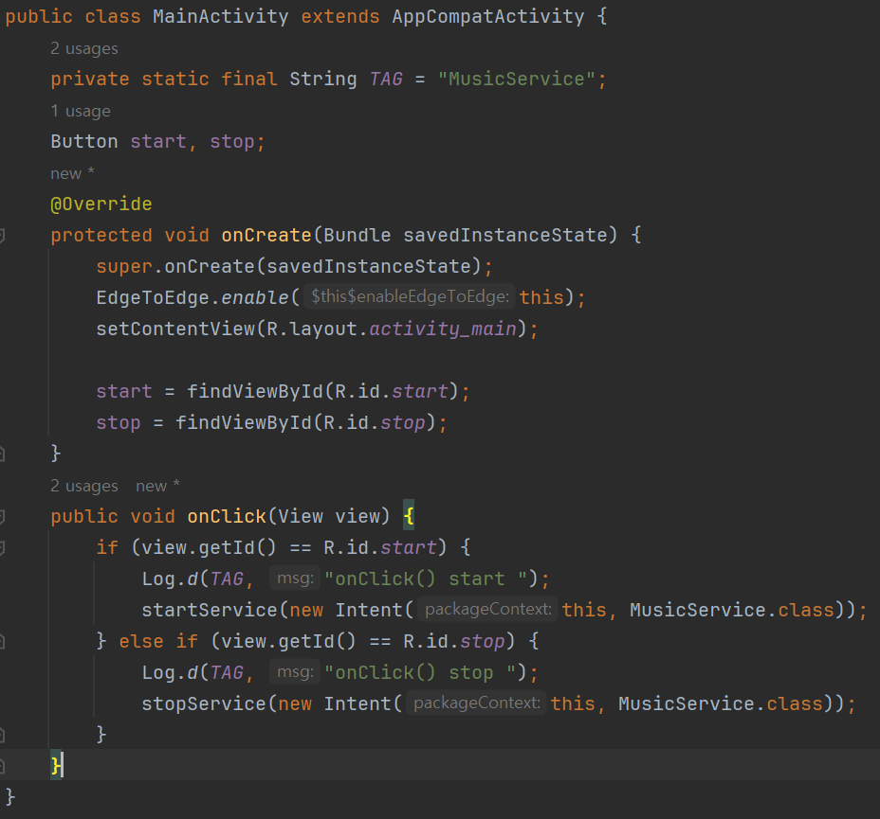
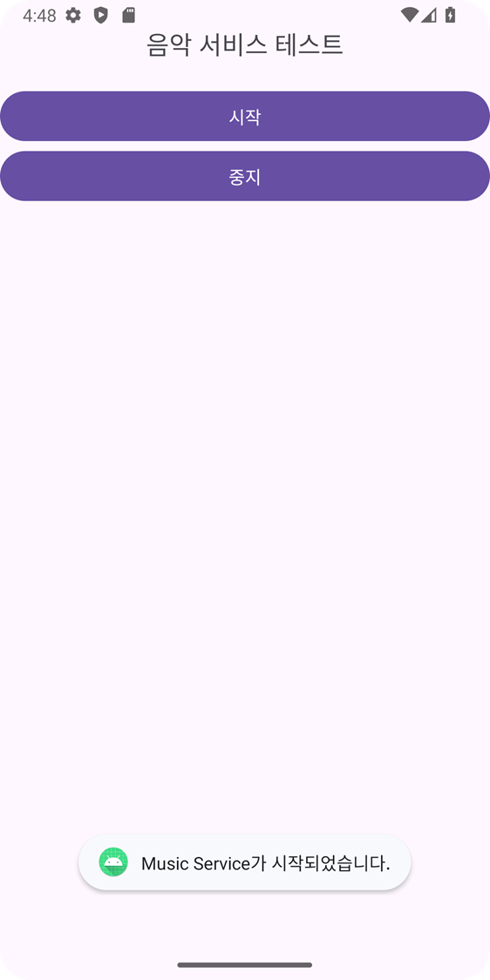

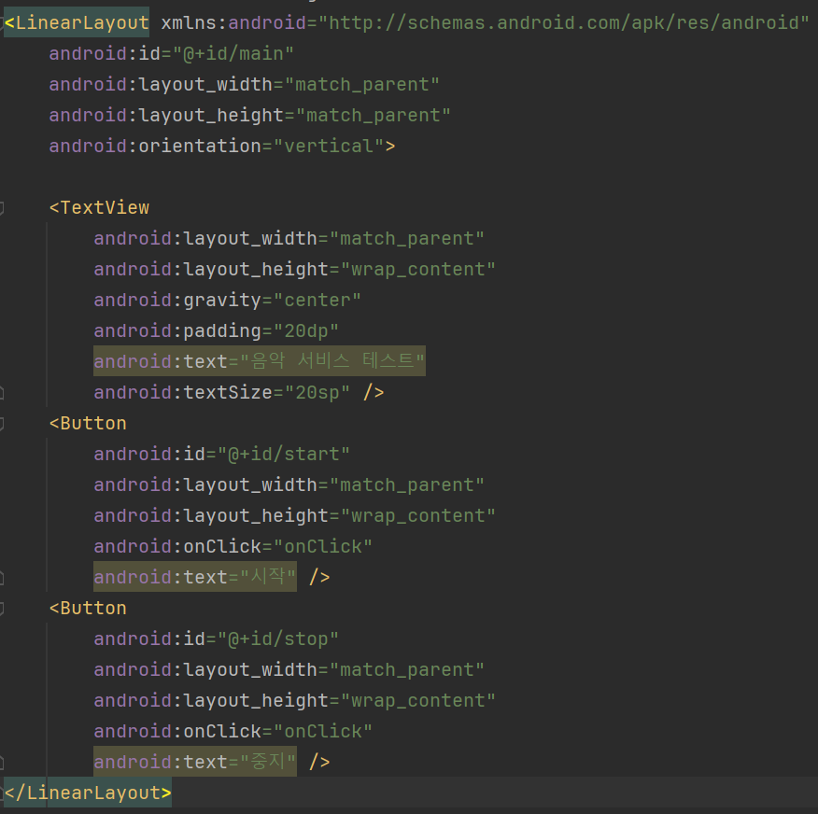
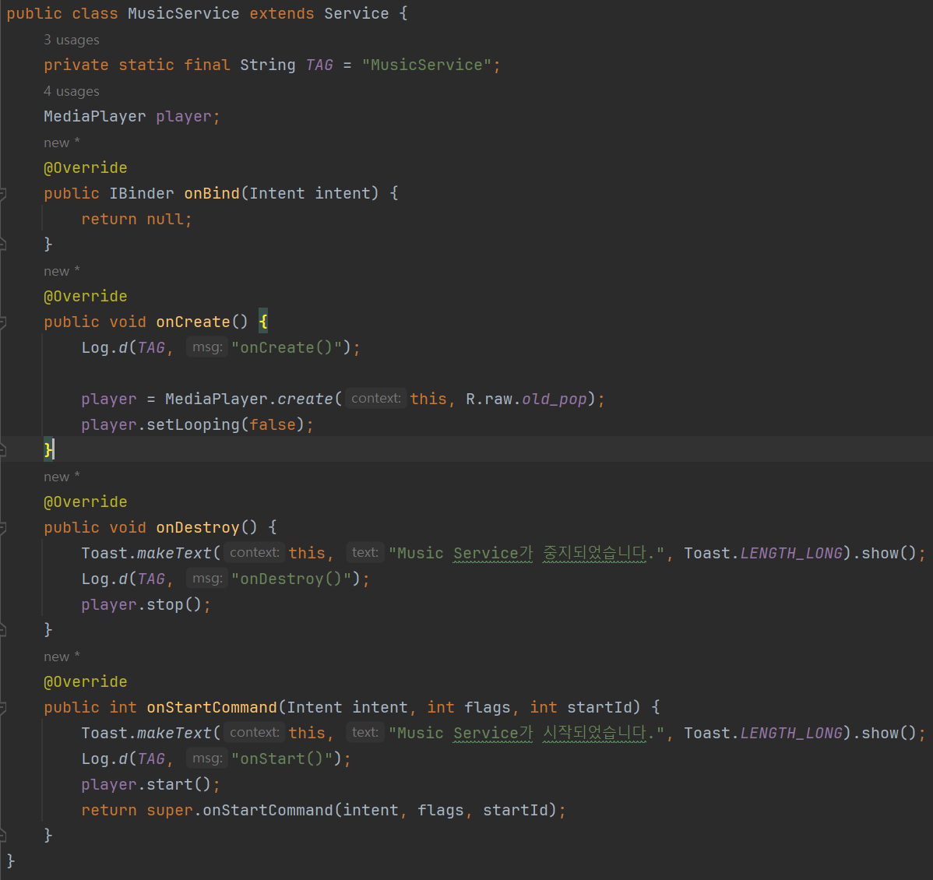
서비스 (Service)
Service를 시작
인텐트에 어떤 서비스를 시작할지 기술
Service를 중지
Start
Stop
Ch11

Slide 6
Reference
asdf
Ch13 & 14
Notes:
화면 회전할 때의 activity 로그 확인

